Slide 1
Studiul 3, pentru 20 Iulie 2019
Sabatul,
O zi
a libertăţii

Slide 2
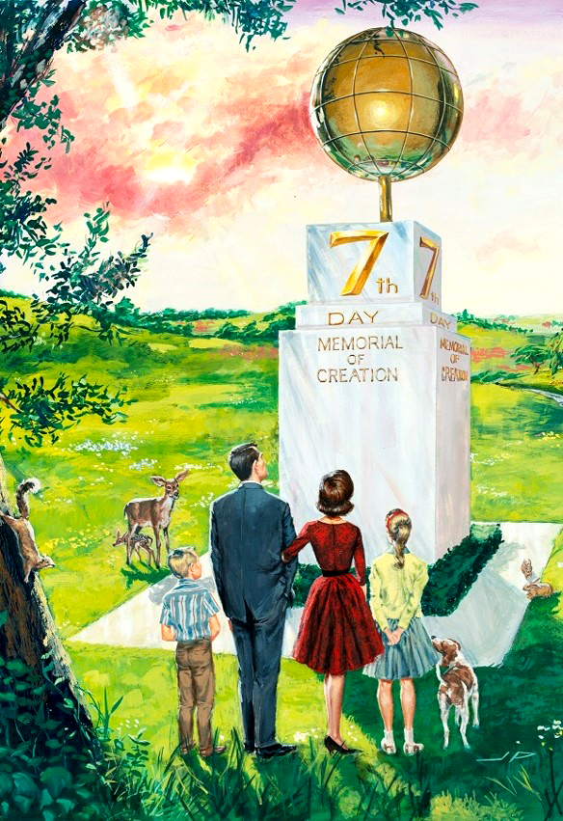
„Apoi le-a zis: «Sabatul a fost făcut pentru om, iar nu omul pentru Sabat.»”
(Marcu 2:27)

Slide 3
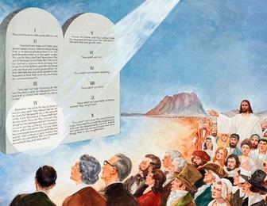
Una dintre poruncile „Legii slobozeniei” (Iacov 2:12) este ţinerea Sabatului.
Sabatul ne eliberează de muncă, singurătate, stres... Acesta ne permite să avem o relaţie liberă cu Creatorul şi Eliberatorul nostru.
De asemenea ne învaţă cum să ne încredem în Dumnezeu, să practicăm egalitatea şi să ne îngrijim de cei bolnavi şi nevoiaşi.
Cum ar trebui să ţinem Sabatul?
De ce ar trebui să ţinem Sabatul?
Cine ar trebui să ţină Sabatul?
Ce e permis de lege să facem în Sabat?
Pământul ţine Sabatul?

Slide 4
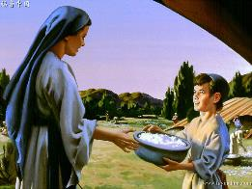
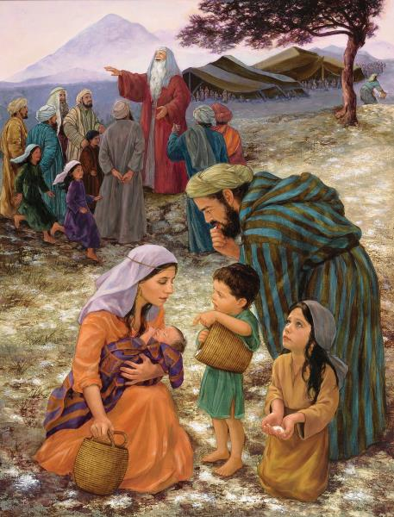
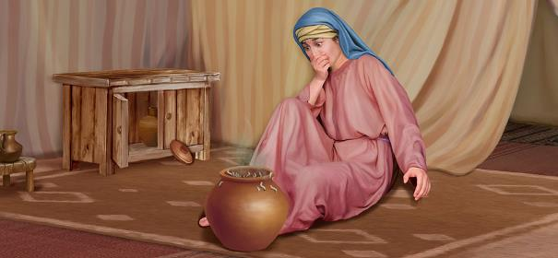
CUM AR TREBUI SĂ ŢINEM SABATUL?
„În ziua a şasea, când vor pregăti ce au adus acasă, vor avea de două ori mai mult decât vor strânge în fiecare zi.” (Exodul 16:5)
Israeliţii nu au ţinut Sabatul cât timp au fost sub robie în Egipt.
Dumnezeu a vrut să le reamintească de Sabat într-un mod practic (Exodul 16):
I-a hrănit, trimiţând „pâine din ceruri” (v. 4).
I-a încurajat să se încreadă în El, culegând doar porţia zilnică (v. 4).
A făcut un miracol în fiecare săptămână, să-i înveţe să ţină a şaptea zi. Ei nu aveau nevoie să muncească pentru nevoile lor în Sabat (v. 6,23).
Mana pe care cei neascultători o strângeau era stricată de viermi.
Porţia dublă de mană care nu făcea viermi îi învăţa să se bucure de Sabat împreună cu Dumnezeu.

Slide 5
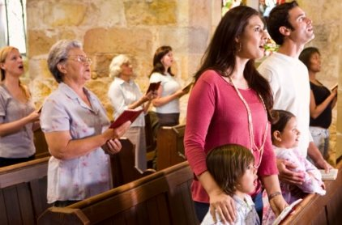
DE CE AR TREBUI SĂ ŢINEM SABATUL?
„căci Făcătorul tău este bărbatul tău: Domnul este Numele Lui, şi Răscumpărătorul tău este Sfântul lui Israel. El Se numeşte Dumnezeul întregului pământ” (Isaia 54:5)
Exodul 20:8-11 ne încurajează să ne amintim puterea creatoare a lui Dumnezeu şi să ne odihnim în ziua Sabatului aşa cum El a făcut-o (Geneza 2:2)
Deuteronomul 5:12-15 ne încurajează să ne amintim de puterea răscumpărătoare a lui Dumnezeu. El a eliberat din robie pe Israel şi ne-a eliberat şi pe noi din păcat.
Sabatul este un moment în care putem pune pe pauză nebunia vieţii noastre şi să ne alăturăm unii altora spre creşterea spirituală cu Creatorul şi Mântuitorul nostru.
Dumnezeu a stabilit Sabatul ca un semn distinctiv al celor ce vor să-L slujească în modul în care El vrea să fie slujit (Ezechiel 20:12).

Slide 6
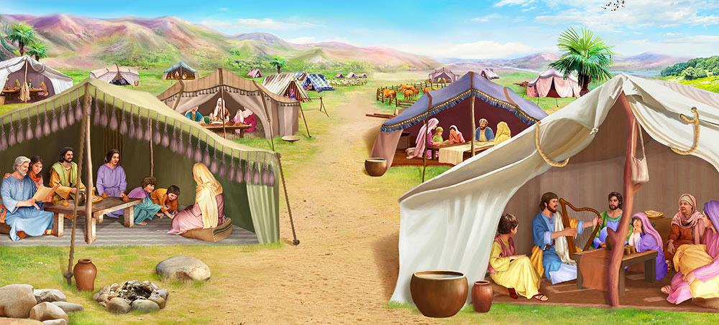
CINE AR TREBUI SĂ ŢINĂ SABATUL?
„Dar ziua a şaptea este ziua de odihnă a Domnului Dumnezeului tău: să nu faci nicio lucrare în ea, nici tu, nici fiul tău, nici fiica ta, nici robul tău, nici roaba ta, nici boul tău, nici măgarul tău, nici vreunul din dobitoacele tale, nici străinul care este în locurile tale, pentru ca şi robul şi roaba ta să se odihnească întocmai ca tine.” (Deuteronomul 5:14)
Beneficiul odihnei din Sabat este pentru toată lumea. Indiferent de vârstă, sex sau statut social. Chiar şi animalele ar trebui să se odihnească în Sabat.
Noi ar trebui să-i invităm şi pe cei ce stau în casa noastră să se bucure de Sabat.
Ţinerea Sabatului înlătură orice barieră socială, făcându-i pe toţi egali. Aceasta este o aducere aminte de Mântuire (Galateni 3:28).
Sabatul ne încurajează să nu ne mai gândim la noi şi să începem să ne gândim la alţii, în special la cei nevoiaşi.

Slide 7
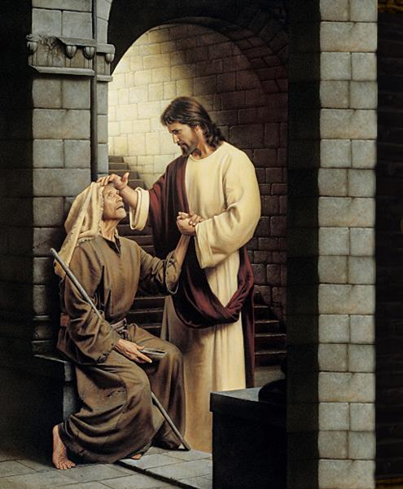
CE E PERMIS DE LEGE SĂ FACEM ÎN SABAT?
«Şi Isus le-a zis: „Vă întreb: Este îngăduit în ziua Sabatului a face bine ori a face rău? A scăpa o viaţă sau a o pierde?”»
(Luca 6:9)
Omul cu mâna uscată (Matei 12:9)
Omul posedat de demon (Marcu 1:21-28)
Răspunsul la întrebarea lui Isus este evident: „este îngăduit a face bine în zilele de Sabat.” (Matei 12:12).
Fariseii au supra încărcat Sabatul cu reguli atât de stricte încât nu puteau nici vindeca o persoană suferindă în ziua Sabatului (Luca 13:14).
Exemplul lui Isus este limpede; mângâierea celor suferinzi şi manifestarea milei şi a binelui în ziua Sabatului este legală. Există şapte exemple de vindecare în ziua Sabatului consemnate în Evanghelii.
Soacra lui Petru (Luca 4:38-39)
Femeia gârbovă (Luca 13:10-17)
Omul bolnav de dropică (Luca 14:1-6)
Paraliticul din Betesda (Ioan 5:1-18)
Omul născut orb (Ioan 9)

Slide 8
„Necesităţile vieţii trebuie să fie satisfăcute, bolnavii să fie îngrijiţi, iar lipsurile celor nevoiaşi, împlinite. Dumnezeu nu doreşte ca făpturile Lui să sufere nici măcar o oră de durere, dacă ea poate fi uşurată în Sabat sau în oricare altă zi.
Lucrul Cerului nu încetează niciodată, iar noi nu ar trebui să ne odihnim de la a face binele. Legea ne interzice să facem lucrul nostru în ziua de odihnă a Domnului. Speteala pentru traiul cel de toate zilele trebuie să înceteze, nicio muncă pentru plăceri lumeşti sau profit nu e îngăduită în acea zi. Dar ziua Sabatului nu trebuie irosită în activităţi inutile... [Dumnezeu] ne îndeamnă să lăsăm deoparte activităţile noastre zilnice şi să ne dedicăm acestor ore sacre odihnei rejuvenante, închinării şi faptelor sfinte.”
E.G.W. (NTR. Povestea lui Isus, cap. 11, p. 74)

Slide 9
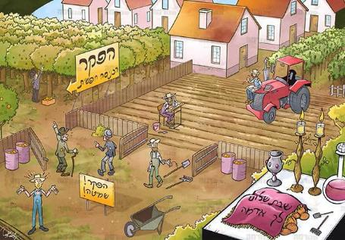
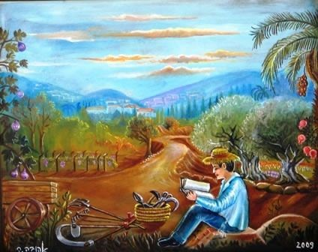
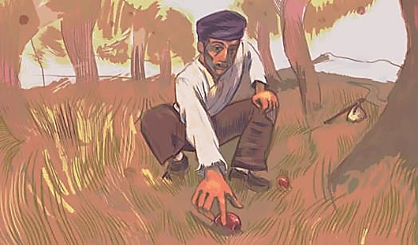
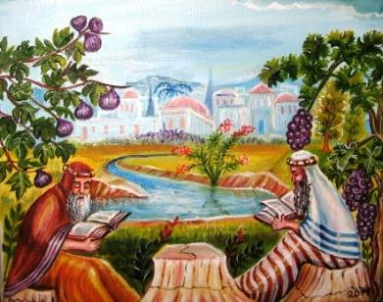
PĂMÂNTUL ŢINE SABATUL?
«Vorbeşte copiilor lui Israel şi spune-le:„Când veţi intra în ţara pe care v-o dau, pământul să se odihnească, să ţină un Sabat în cinstea Domnului.”» (Leviticul 25:2)
Pământul era lăsat nelucrat, fără arat sau recoltat la fiecare şapte ani – anul Sabatic – şi o săptămână la fiecare săptămână de ani – Jubileul. (Leviticul 25)
Poporul Israel avea încredere că Dumnezeu îi va binecuvânta într-un mod special în timpul celui de-al şaselea an la fel cum i-a binecuvântat cu mana (v.21).
În timpul Sabatului pământului, ei erau chemaţi să împartă cu cei nevoiaşi. Ei nu puteau recolta sau înmagazina recoltele câmpului.
Sabatul ne încurajează să încetăm să ne supra-îngrijim de noi înşine şi să „căutăm mai întâi Împărăţia lui Dumnezeu şi neprihănirea Lui.” (Matei 6:33)

Slide 10
E.G.W. (Mărturii pentru comunitate, pag. 582)
Dumnezeu este îndurător. Cerinţele sale sunt rezonabile, conforme cu bunătatea şi bunăvoinţa caracterului Său. Scopul Sabatului era ca toată omenirea să poată fi câştigată. Omul n-a fost făcut ca să se potrivească cu Sabatul, pentru că Sabatul a fost făcut după crearea omului, spre a veni în întâmpinarea nevoilor lui. După ce Dumnezeu a făcut lumea în şase zile, El S-a odihnit, a sfinţit şi a binecuvântat ziua în care S-a odihnit de toată lucrarea Lui, pe care o zidise şi o făcuse. El a pus deoparte acea zi pentru om, spre a se odihni de munca lui şi pentru ca, privind la pământurile de jos şi la cerurile de sus, să poată reflecta că toate acestea le-a făcut Dumnezeu în şase zile, iar în a şaptea S-a odihnit; şi că, în timp ce privea la dovezile concrete ale nemărginitei înţelepciuni a lui Dumnezeu, inima lui să poată fi umplută cu iubire şi veneraţie pentru Făcătorul lui.

